Slide 1
Kompetensförsörjning Äldreomsorgen
2024 och framåt

Slide 2
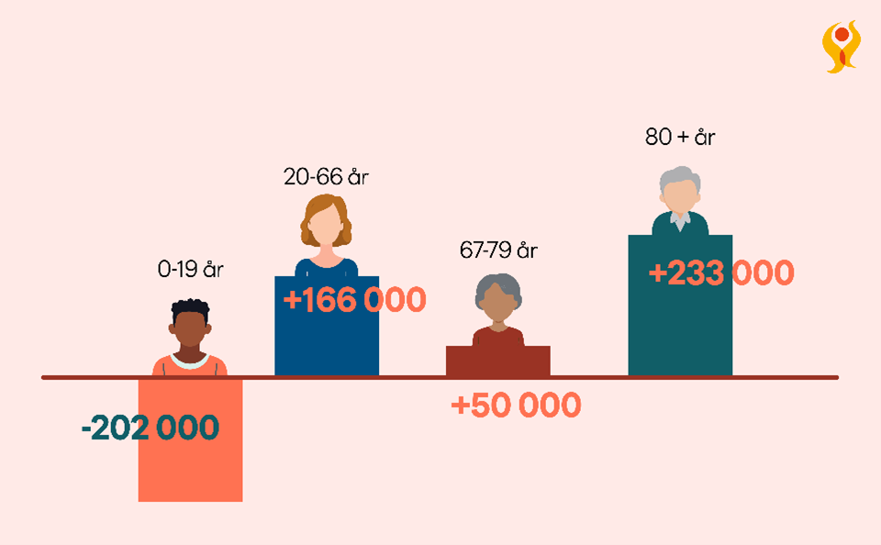
Demografiska förändringar påverkar välfärdens kompetensförsörjning https://skr.se/skr/tjanster/bloggarfranskr/arbetsgivarbloggen/artiklar/demografiskaforandringarpaverkarvalfardenskompetensforsorjning.81909.html
Notes:
Färre barn och fler äldre gör att en omfördelning av resurser och omställning av anställda inom kommuner och regioner blir nödvändig. Tillsammans med en kraftig minskning av personer i arbetsför ålder innebär det ännu större utmaningar för kompetensförsörjningen av välfärden. Det visar SKR:s ekonomirapport.
SCB:s nya befolkningsframskrivning visar på en allt lägre befolkningstillväxt. Efter 2023 visade det sig att fertiliteten nu är den lägsta sedan den började mätas i Sverige 1749. Det i kombination med låg invandring gjorde att invånarantalet under 2023 minskade i 193 av 290 kommuner

Slide 3
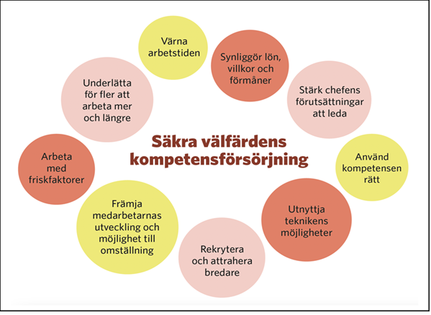
Kompetensförsörjningsplan Äldreomsorgen Strängnäs kommun - nu och framåt
Kompetensförsörjningsplanen består av ”Här vill jag jobba!” och utgår från strategin från ARUBA-perspektiven, med fokus på hur verksamheten arbetar för att vara en attraktiv arbetsgivare, hitta nya lösningar och skapa ett hållbart arbetsliv.
Aktiviteterna läggs in under det ARUBA- område. Kopplingen till SKR:s nio strategier för att möta kompetensutmaningen är vägledande och anges därför under respektive ARUBA- område som de relaterar till.
A= Attrahera
R= Rekrytera
U= Utveckla
B= Behålla
A=Avsluta

Slide 4
Attrahera/Rekrytera
Aktivitet | Arbetssätt/ hur och vad ska göras | Syfte
Marknadsföra Äldreomsorgen samt Rekrytering | Skapa karriärvägar inom äldreomsorgen | Öka attraktiviteten för kommunala äldreomsorgen
Rekrytering | Ta emot VBL studenter från högskola | Få intresse att arbeta som exempelvis handläggare
Marknadsföra Äldreomsorgen | Sommarkurs 8:e klassare | Öka antalet sökande till vård- och omsorgsprogrammet
 | Delta på mässor för gymnasieval | Öka antalet sökande till vård- och omsorgsprogrammet
 | Anordna en dag där ÄO bjuder in elever från nian, med fokus V&O. Samarbete med UK. | Att skapa nyfikenhet samt intresse för att arbeta inom VO

Slide 5
Utveckla/Behålla
Aktivitet | Arbetssätt/hur och va ska göras | Syfte
Utveckla äldreomsorgen | Differentiering av arbetsuppgifter | Öka attraktivitet samt möjlighet till karriärvägar inom ÄO. Öka status på Usk-tjänster
Äldreomsorgslyftet | Höja kompetensen vårdbiträde och usk | Höja kompetensen
Vård och omsorgscollege | Utbildningsinsatser | Utbildningskontoret kan ha riktade utbildningsinsatser för ex språkutbildning
 | Praktikplatser | Säkerställa att elever får en bra APL
Utveckla ÄO | Utveckla äldreomsorgen med hjälp av andra kommuner | Delger varandra mellan kommuner om positiva insatser. Nätverk

Slide 6
Utveckla/Behålla
Aktivitet | Arbetssätt/hur och vad ska göras | Syfte
Introduktion | För nyanställda inom verksamhetsområdet ÄO Utveckla utbildningsportalen | Säkerställa att introduktion blir en bra start för nya medarbetare genom att använd den handlingsplan för introduktion för nyanställda med checklista.
Introduktion | För sommarvikarier. Gemensamma träffar för sommarvikarier SÄBO och HTJ | Säkerställa att introduktionen blir en bra början för den nyanställde.
Attrahera till att arbeta mer och längre | 65 + kan gå ner i tid för att arbeta längre 80-90-100 | Ge möjlighet till att flera kan och orkar arbeta längre inom VO
Enkät | Inhämta vad 65+ tycker och önskar om framtidensäldreomsorg som ett led i att förändra vårt arbetssätt inom ÄO | På sikt attrahera att arbeta inom ÄO

Slide 7
Utveckla/Behålla
Aktivitet | Arbetssätt/hur och va ska göras | Syfte
Kompetenssatsningar | Språkombudsutbildningar | Färbättra sprpkkunskaper. Samarbete med vård och omsorgscollage.
 | Delegeringsprov | Öka den medicinska kunskapen
Attrahera till att arbeta mer och längre | 65 + kan gå ner i tid för att arbeta längre 80-90-100 | Ge möjlighet till att flera kan och orkar arbeta längre inom VO
Enkät | Inhämta vad de yngre tänker om deras framtida arbete inom VO | På sikt attrahera att arbeta inom ÄO

Slide 8
Avsluta
Aktivitet | Arbetssätt/hur och vad ska göras | Syfte
Avslutssamtal | Information kring avslutssamtal och vem som håller i dem och genomföra dem på alla nivåer. | Inhämta information både det som är bra och få in synpunkter med områden som kan förbättras.

Slide 9
Äldreomsorglyftet
Syfte
Äldreomsorgslyftet är en av regeringens satsningar inom vård och omsorg i spåren av covid-19. Lyftet ska ge förutsättningar att höja kompetensen för äldreomsorgens medarbetare genom utbildning på betald arbetstid till undersköterska, vårdbiträde eller specialistundersköterska.
Äldreomsorgslyftet ska stärka kompetensen inom kommunalt finansierad vård och omsorg om äldre genom att ge ny och befintlig personal möjlighet att utbilda sig på arbetstid.

Slide 10
Äldreomsorgslyftet Strängnäs kommun
Hösten 2024 påbörjades en satsning med att höja kompetensen och utbilda anställda till vårdbiträden. Men även andra specifika utbildningar inryms inom äldreomsorgslyftet.
Utbildning till vårdbiträde genomförs i samarbete med Vuxenutbildningen.
Medarbetare arbetar 50% och studerar 50% av sin tjänst med full lön

Slide 11
Fördelning utbildningssatsningar äldreomsorgslyftet
Utbildning | Antal | Förväntas klara
Vårdbiträde | 20 | 2025/2026
Vårdbiträde + svenska | 2 | 2026
Undersköterska | 2 | 2024/2025
Specialistundersköterska | 5 | 2 st klara 2024/ 3 st 2025
Handledare | 6 | Hösten 2024
Nationell ledarskapsutbildning för Chef | 1 | 2025
Totalt studerande | 36

Slide 12
Språksatsningar Äldreomsorgen Strängnäs kommun
I samarbete med vuxenutbildningen pågår ett projekt för att öka språkkunskaper där både medarbetare och chefer deltar.
Studiecirkel "Prata om jobbet" pågår på Mariagården.
Lingio en app som erbjuder unika kurser i vårdsvenska riktar sig till medarbetare inom äldreomsorg och hemtjänst som vill fördjupa sina språkkunskaper. Kurserna är uppdelade i tre språknivåer och uppfyller kraven för A1-A2, B1 och B2-nivå enligt GERS, Europarådets standard för språklig bedömning.

Slide 13

Sommarkurs 2025
Samarbete mellan Äldreomsorgen och Thomasgymnasiet
En kurs som riktar sig till elever som slutar 8:an
2 dagar teori och 2 dagar praktik, v.25
20 platser som utökades till 30 platser på grund av stort intresse
69 anmälningar (20250430 sista anmälningsdagen)
https://www.strangnas.se/omsorg-och-hjalp/pengar-bidrag-och-ekonomi/riktat-stod-for-ungdomar/sommarkurs-vard-och-omsorg
https://www.youtube.com/shorts/DpRa48E41iQ

Slide 14
Förstudie om resurs och kompetensförsörjning äldreomsorgen 2022-2024 (Thomasgården)
Sammanfattning:
Bakgrund: Äldreomsorgen står inför ökade vårdbehov och kompetensbrist.
Syfte: Förbereda verksamheten för framtida utmaningar genom differentiering av arbetsuppgifter.
Genomförande:
Kartlagt arbetsuppgifter och roller.
Införde ny roll 2024–biträde – för enklare insatser som ej kräver utbildning.
Testat planeringssystemet ,TES för bättre resursstyrning.
Resultat:
Bättre matchning mellan uppgifter och kompetens.
Förbättrad struktur och tydlighet i arbetsfördelningen.
Nästa steg: Projektet går vidare som pilot på två enheter under 2025.

Slide 15
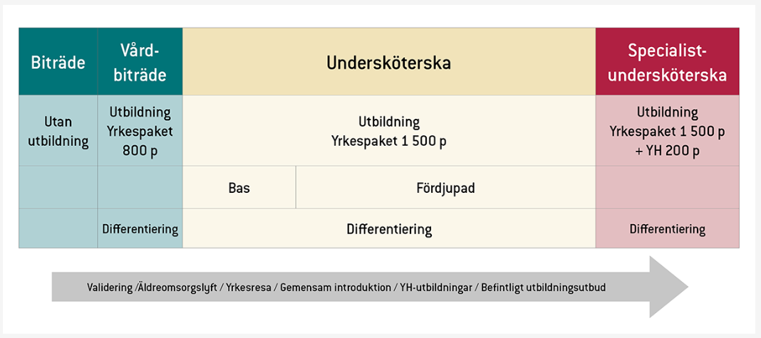
Karriärvägsmodellen https://goteborgsregionen.se/kunskapsbank/nyakarriarvagarialdreomsorgenskabidratillokadkompetens.5.1803745417f44c54940137cc.html

Slide 16
Pilotprojekt Fördjupat uppdrag undersköterska
Sammanfattning:
Detta projekt syftar till att vidareutveckla och tydliggöra undersköterskans roll inom äldreomsorgen i Strängnäs kommun. Projektet är ett pilotprojekt som genomförs på två särskilda boenden och bygger vidare på tidigare förstudie om resurs- och kompetensförsörjning.
Tre delmål omfattar:
kartläggning och bedömning av personalens nivå (bas/fördjupad),
strukturerad team-samverkan
utvärdering och plan för bred implementering.
Förväntade effekter är ökad kvalitet, bättre kompetensmatchning och hållbarare arbetsfördelning.

Slide 17
Projektmål med pilotprojektet
Ta fram kravprofil för undersköterskans uppdrag under pilottiden.
“Anställa” undersköterska enligt kravprofil.
Testa och utvärdera strukturerat arbetssätt med team-samverkan.
Utveckla uppdragsbeskrivningarna för undersköterska bas/fördjupad.
Utvärdera modellen inför eventuell breddinförande.

Slide 18
Effektmål
Ökad kvalitet och trygghet för den äldre
Effektivare resursanvändning
Hållbarare arbetsmiljö och minskad belastning
Tydligare rollfördelning och ansvar inom team

Slide 19
TACK för att du tog dig tid att lyssna idag!
”Att arbeta i vård och omsorg ligger i topp när det gäller hur
meningsfullt medarbetarna tycker att deras arbete är. Tre av fyra som arbetar
i vård och omsorg anser att deras arbete är meningsfullt. Det är betydligt
fler än i de flesta andra yrken. Relationen till de äldre och upplevelsen av att
göra skillnad i deras liv lyfts fram som särskilt belönande. Även relationen
till kollegor är betydelsefull. För att behålla personal och locka fler till yrket
är det viktigt att uppmärksamma, värna om och förstärka de positiva sidorna
av att arbeta i äldreomsorgen. ” (Socialstyrelsen -Personalen i äldreomsorgen
Statistik och resultat från forskning och tillsyn).

